Slide 2
li
Prepared by :
cantonment public school and college,Momenshahi.

Slide 3
পাঠ পরিচিতিঃ
বিষয়ঃ পদার্থ বিজ্ঞান
শ্রেণিঃনবম-দশম
অধ্যায়ঃ ( প্রথম) ‡fŠZ ivwk I cwigvc
cvV wk‡ivbvgt ¯Œz-MR
1/3

Slide 4
এই পাঠ শেষে শিক্ষার্থীরা -
স্ক্রু গজ কী তা বলতে পারবে ।
স্ক্রু গজের গঠন প্রণালী বর্ণনা করতে পারবে ।
স্ক্রু গজের বিভিন্ন অংশ চিহ্নিত ও ব্যাখ্যা করতে
পারবে ।
স্ক্রু গজের সাহায্যে কোন তারের ব্যাস পরিমাপ
করতে পারবে ।

Slide 5
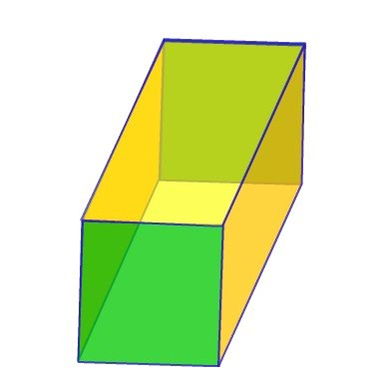
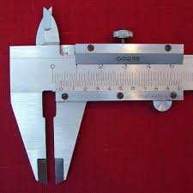
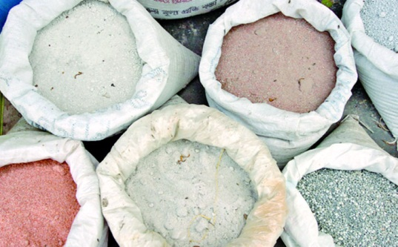
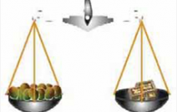
পরিমাপ করতে প্রয়োজন
পরিমাপ করতে প্রয়োজন

Slide 6
পাঠ শিরোনাম
স্ক্রু গজ

Slide 7
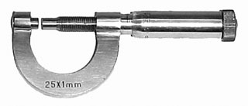
এই যন্ত্রের সাহায্যে তারের ব্যাসার্ধ , সরু চোঙের ব্যাসার্ধ ও
ছোট দৈর্ঘ্য পরিমাপ করা যায় ।

Slide 8
U আকৃতির ফ্রেম

Slide 9
সমতল প্রান্তবিশিষ্ট দণ্ড

Slide 10
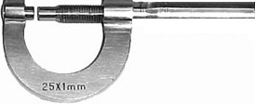
ফাঁপা নল
স্ক্রু

Slide 11
U আকৃতির ফ্রেম
সমতল প্রান্তবিশিষ্ট দণ্ড
রৈখিক স্কেল
বৃত্তাকার স্কেল
ফাঁপা নল
স্ক্রু
অংশগুলোর নামের উপর ট্রিগার চাপুন

Slide 12
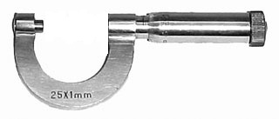
স্লাইড নং ১২
১ম-স্ক্রুতে ট্রিগার চাপুন
২য়-খালি জায়গায় ক্লিক
স্লাইড নং ১৩

Slide 13
যান্ত্রিক ত্রুটিঃ স্ক্রু গজের সমতল প্রান্ত দুইটি একত্র করলে রৈখিক
স্কেলের শূন্য দাগ ও বৃত্তাকার স্কেলের শূন্য দাগ যদি না মিলে
তাহলে যন্ত্রে যে ত্রুটি পরিলক্ষিত হয় , তাকে যান্ত্রিক ত্রুটি বলে ।
পিচঃ স্ক্রু গজের স্ক্রু একবার ঘুরালে এর যতটুকু সরণ ঘটে এবং
রৈখিক স্কেল বরাবর এটি যে দৈর্ঘ্য অতিক্রম করে তাকে স্ক্রুর পিচ
বলা হয় ।
লঘিষ্ঠ গণনঃ বৃত্তাকার স্কেলের মাত্র এক ভাগ ঘুরালে এর প্রান্ত
যতটুকু সরে আসে তাকে যন্ত্রের লঘিষ্ঠ গণন বলা হয় । একে
LC দিয়ে প্রকাশ করা হয় । যন্ত্রের পিচকে বৃত্তাকার স্কেলের
ভাগের সংখ্যা দ্বারা ভাগ করলে লঘিষ্ঠ গণন পাওয়া যায় ।
চিত্রের জন্য ক্লিক

Slide 14
বৃত্তাকার স্কেলে সাধারণত 100 ভাগ থাকে এবং এই যন্ত্রে পিচ
থাকে 1 মিঃমিঃ ।
লঘিষ্ঠ গণন = মিঃমিঃ = 0.01 মিঃমিঃ
রৈখিক স্কেল পাঠঃ যে তারের ব্যাস বা পুরুত্ব মাপতে হবে তাকে
সমতল প্রান্ত দুইটির মাঝে রাখলে বৃত্তাকার স্কেলের শূন্য দাগ
রৈখিক স্কেলের যতগুলো দাগ পার হয়ে আসে তাকে রৈখিক স্কেল
পাঠ (L) বলে ।
তারের ব্যাস বা পুরুত্ব = রৈখিক স্কেল পাঠ + বৃত্তাকার স্কেলের
ভাগ সংখ্যা × লঘিষ্ঠ গণন
অর্থাৎ D = L + C × LC
চিত্রের জন্য ক্লিক

Slide 15
কোন তারের ব্যাস বা পাতের পুরুত্ব নির্ণয়
কোন তারের রৈখিক স্কেল পাঠ 3 মিঃমিঃ এবং বৃত্তাকার
স্কেলের ভাগ সংখ্যা 20 ,
তখন তারের ব্যাস = রৈখিক স্কেল পাঠ + বৃত্তাকার স্কেলের
ভাগ সংখ্যা × লঘিষ্ঠ গণন
= 3 মিঃমিঃ + 20 × 0.01মিঃমিঃ
= 3 মিঃমিঃ + 0.2 মিঃমিঃ
= 3.2 মিঃমিঃ

Slide 16
একক কাজ
একটি স্ক্রু গজ অঙ্কন করে এর বিভিন্ন অংশ
চিহ্নিত কর ।

Slide 17
মূল্যায়ন
স্ক্রু গজের সাহায্যে কী পরিমাপ করা যায় ?
স্ক্রুর পিচ কাকে বলে ?
লঘিষ্ঠ গণনের সূত্রটি কী ?
বৃত্তাকার স্কেলে সাধারণত কত ভাগ থাকে ?
কোন পাতের পুরুত্ব নির্ণয়ের সূত্রটি বল ?
প্রশ্নের জন্য মূল্যায়নে ট্রিগার চাপুন

Slide 18
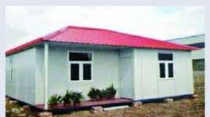
বাড়ির কাজ
একটি স্ক্রু গজ অঙ্কন কর এবং এর কার্যপ্রণালী
ব্যাখ্যা কর ।

